Slide 1
切割與征服 Divide-and-Conquer
陳建良

Slide 2
Outlines
本章重點
Divide-and-Conquer策略的描述
Binary Search
Merge Sort
Divide-and-Conquer 的技巧
Quick Sort
Strassen‘s 矩陣相乘演算法
何時不能使用 Divide-and-Conquer

Slide 3
Divide-and-Conquer策略的描述與技巧
Divide-and-conquer 是一種由上而下 (top-down) 的解題方式.
它將一個問題切割 (divides) 成兩個或以上的較小問題。較小的問題通常是原問題的實例。
如果較小的問題之解可以容易地獲得，那麼原問題的解可以藉由合併較小問題的答案獲得。
如果小問題還是太大以致於不易解決，則可以再被切割成更小的問題直到切到夠小而易獲得結果為止。

Slide 4
Def:
可將母問題切割成較小的問題 (切割)，使用相同的解決程序加以處理 (征服)。所有小問題的解可以成為母問題的最後解; 若有必要，則再將每個小問題的處理結果加以合併，就可以得到最後的答案。
由於使用相同的解決程序處理每個小問題，這一個程序就會被遞迴呼叫，因此一個遞迴演算法則通常以一個副程式的型式出現，內部包含一個解決程序與遞迴呼叫。
對於具有遞迴關係的問題，或是一些採用遞迴定義的資料結構，都適合採用Divide-and-Conquer演算法設計策略
最簡潔、易懂
效率差 (∵採用遞迴設計)

Slide 5
分治演算法具有三個階段:
分割階段:如果問題規模很小，就直接解決此問題；否則，將原本的問題分割(divide)成2個或多個子問題(subproblem)。
克服階段:用相同的演算法遞迴地(recirsively)解決或克服(conquer)所有的子問題。
合併階段:合併(merge)所有子問題的解答成為原本問題的解答。

Slide 6
Divide-and-Conquer使用時機
下列兩種情況是適合使用Divide-and-Conquer設計策略 (也是遞迴演算法的適用時機):
問題本身具有遞迴關係
母問題可被切割成較小的 “相同” 問題
如: 階乘問題、費氏數問題、河內塔問題、快速排序問題、二元搜尋問題…等
資料結構屬於遞迴定義
大量的Data Set，在切割後仍為一組具 “相同性質” 的Data Set
如: 二元樹 (Binary Tree)、鏈結串列 (Link List)…等

Slide 7
遞迴演算法則的設計
找出問題的終止條件.
找出問題本身的遞迴關係 (遞迴呼叫).
技巧:
思考遞迴呼叫需要哪些參數?
遞迴呼叫的傳回值為何?
遞迴呼叫的終止條件為何? 終止傳回何值?
Procedure Recursion_subroutine(Parameter);
{
if (終止條件) then Return( );
else Recursion_subroutine(New_parameter) ;
}

Slide 8
Binary Search (二分搜尋)
實施前提:
檔案中記錄須事先由小到大排序過
須由Random (或Direct) access之機制支援 (e.g., Array)
觀念:
每次皆與Search範圍的中間記錄進行比較!!
while ( l ≤ u )
比較 (k, S[m])
case “=”: found, i = m, return i;
case “<”: u = m-1;
case “>”: l = m+1;
recurn 0;
l
m
u
middle
l
m
u
S
小 大
//找到了
//要找的資料在左半部
//要找的資料在右半部

Slide 9
分析
利用Time function
T(n) = T(n/2) + O(1)
= T(n/2) + c
= (T(n/4 + c)) + c = T(n/4) + 2c
= (T(n/8) + c) + 2c = T(n/8) +3c
= …
= T(n/n) + log₂n×c
= T(1) + c log₂n (T(1) = 1, c 為大於 0 的常數)
= 1 + c log₂n
∴ T(n) = O(log₂n)

Slide 10
二元搜尋法的步驟摘要如下。如果x與中間項相同則離開，否則:
切割 (Divide) 該陣列成大約一半大小的兩個子陣列。.
如果x小於中間項，選擇左邊的子陣列。如果x大於中間項，則選擇右邊的子陣列。
藉由判斷x是否在該子陣列中來征服 (Conquer; 或稱解決 solve) 該子陣列。
除非該子陣列夠小，否則使用遞迴來做這件事。
由子陣列的解答來獲得 (Obtain) 該陣列的解答。
二元搜尋法是最簡單的一種Divide-and-Conquer演算法。因為原有問題的解答就是較小問題所解出的解答，所以沒有輸出結果的合併。

Slide 11
Merge Sort (合併排序)
觀念:
將兩個已排序過的記錄合併，而得到另一個排序好的記錄。
可分為兩種類型:
Recursive (遞迴)
Iterative (迴圈, 非遞迴)

Slide 12
Recursive Merge Sort (遞迴合併排序)
將資料量 n 切成 n/2 與 n/2 兩半部，再各自Merge Sort，最後合併兩半部之排序結果即成。
切割資料量 n 的公式為:
[ ]: Run, 已排序好的檔案記錄
Run的長度: Run中記錄個數

Slide 13
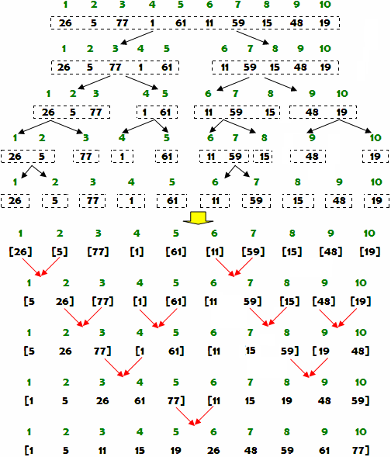
第四層切割所有
資訊依序輸入
第三層切割所有
資訊依序輸入
第二層切割所有
資訊依序輸入
第一層切割所有
資訊依序輸入
Stack

Slide 14
Time-Complexity
Avg. / Worst / Best Case: O(n log₂ n)
以Recursive Merge Sort角度:
[說明]:
時間函數: T(n) = T(n/2) + T(n/2) + c×n
時間複雜度求法:
遞迴樹
步驟:
將原本問題照遞迴定義展開
計算每一層的Cost
加總每一層的Cost即為所求
數學解法
左半部遞迴
右半部遞迴
最後合併左右兩半部所花時間
∵ 左、右半部排好之後，各只剩一個Run，且兩半部各有n/2的資料量，其最後一次合併時的比較次數 “最多”為 n/2 + n/2 -1 次，即約 n-1 次
∴時間的表示可為 c×n 次(∵為線性時間))

Slide 15
合併排序法包含了下列的步驟 :
切割 (Divide) 該陣列成為兩個具有 n/2 個項目的子陣列。
征服 (Conquer; 或稱解決solve)每一個子陣列。
除非該子陣列夠小，否則使用遞迴來做這件事。
合併 (Combine) 所有子陣列的所有解答，以獲得主陣列的解答。

Slide 16
Divide-and-Conquer 技巧
Divide-and-conquer 的設計策略包含下列的步驟:
切割 (Divide) 一個較大的問題以成為一個或多個較小的問題。
征服 (Conquer ; 或稱解決solve) 每一個較小的問題。
除非問題已經足夠的小，否則使用遞迴來解決。
如果需要, 將所有小問題的解答加以合併(combine) ，以獲得原始問題的解答。
需要合併的問題: Merge sort
不需要合併的問題: Binary search

Slide 17
Quick Sort (快速排序)
Avg. case 下，排序最快的algo.
Def:
將大且複雜的問題切成許多獨立的小問題，再加以解決各小問題後，即可求出問題的Solution。
此即 “Divide-and-Conquer” (切割並征服)的解題策略。
觀念:
將第一筆記錄視為Pivot Key (樞紐鍵 (P.K.) ，或稱Control Key)，在Pass 1 (第一回合) 後，可將P.K.置於 “最正確” 的位置上。
Ex:
(經過Pass 1) 
把P.K.擺在正確的位置 為切割的概念 (∴可使用遞迴)
P.K.
R_{i}
R_{j}
, R_{i}.key ≤ P.K. 且 R_{j}.key ≥ P.K.
P.K.

Slide 18
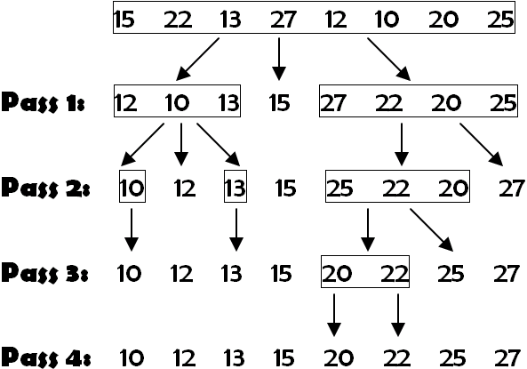
多顆CPU時的運算過程:

Slide 19
Time-Complexity
Best Case: O(n log₂ n)
P.K.之最正確位置恰好將資料量均分成二等份
以Multiprocessor來看，2個CPU的工作量相等，工作可同時做完，沒有誰等誰的問題
[說明]:
時間函數: T(n) = c×n + T(n/2) + T(n/2)
時間複雜度求法:
遞迴樹
步驟:
將原本問題照遞迴定義展開
計算每一層的Cost
加總每一層的Cost即為所求
數學解法
左半部
右半部
變數 i 與 j 最多花 n 個執行時間找記錄 (即: 決定P.K.最正確位置所花時間)

Slide 20
Worst Case: O(n²)
當輸入資料是由大到小或由小到大排好時 (切割毫無用處)
[說明]:
或
輸入資料: 小 大
Pass 1
[0筆]
[ n-1筆 ]
P.K.
P.K.
輸入資料: 大 小
Pass 1
[ n-1筆 ]
[0筆]
P.K.
P.K.

Slide 21
Average Case: O(n log₂ n)
[說明]:
⇒ , T(0) = 0
i筆
(n-1-i)筆
P.K.

Slide 22
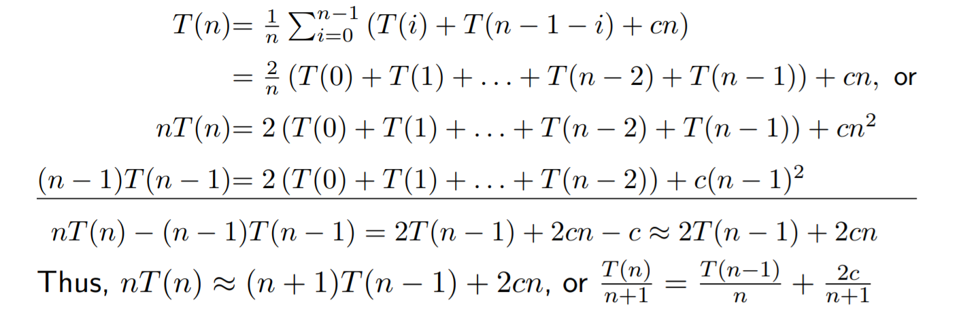

Slide 23
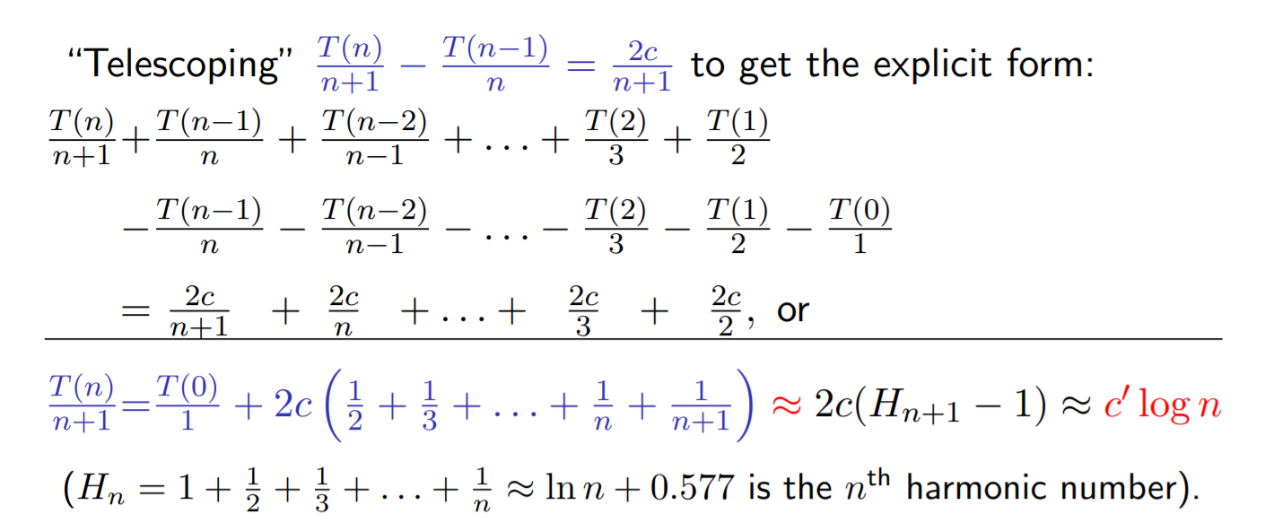

Slide 24
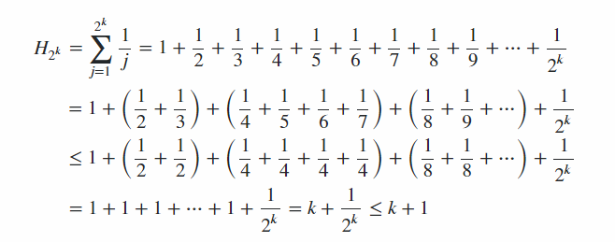
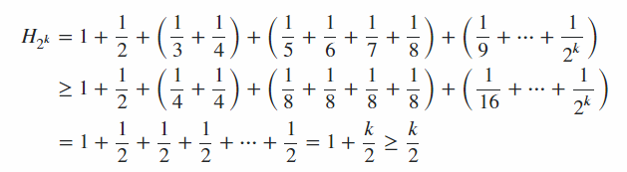
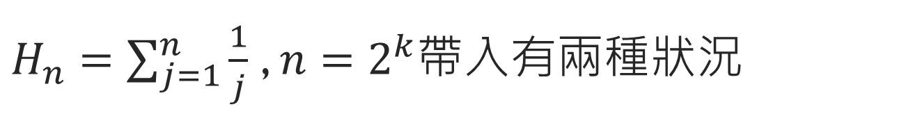

$H_{n}=\sum_{j=1}^{n}{\frac{1}{j}}$ , $n=2^{k}$帶入有兩種狀況
狀況一:
$${\frac{1}{2}\log_{2}{n}≤H}_{n}≤\log_{2}{n+1}$$
狀況二:

Slide 25


Strassen's Matrix Multiplication Algorithm
矩陣乘法問題 (Matrix Multiplication Problem):
給定兩個方陣A, B，其Size均為n×n，其中n=2^{k}。如果n不是2的冪次方，則可以增加額外的列與行，但是補上的元素都是零:
若矩陣是扁的，則可以在該矩陣下方補上數列的0，使之成為方陣
若矩陣是窄的，則可以在該矩陣右方補上數行的0，使之成為方陣
欲求C = A × B，傳統的矩陣乘法:
c₁₁ = a₁₁ ×b₁₁+a₁₂ ×b₂₁
c₁₂ = a₁₁ ×b₁₂+a₁₂ ×b₂₂
c₂₁ = a₂₁ ×b₁₁+a₂₂ ×b₂₁
c₂₂ = a₂₁ ×b₁₂+a₂₂ ×b₂₂

Slide 26
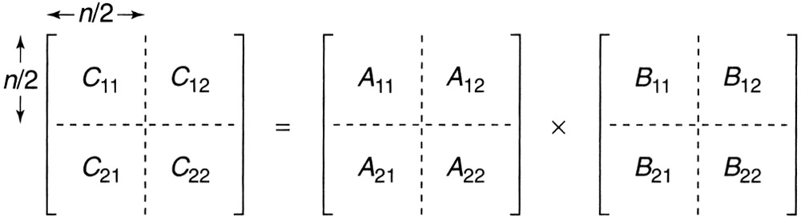
將矩陣乘法問題放大來看:
C₁₁ = A₁₁ ×B₁₁ + A₁₂ ×B₂₁
C₁₂ = A₁₁ ×B₁₂ + A₁₂ ×B₂₂
C₂₁ = A₂₁ ×B₁₁ + A₂₂ ×B₂₁
C₂₂ = A₂₁ ×B₁₂ + A₂₂ ×B₂₂
遞迴方程式為: T(n) = 8T(n/2) +cn²
由支配理論可以得知該遞迴方程式最後可以得到θ(n³)
C_{ij}, A_{ij}, B_{ij}皆為子矩陣，即可
用遞迴切割的方式來將此矩
陣切割成數個小矩陣。

Slide 27
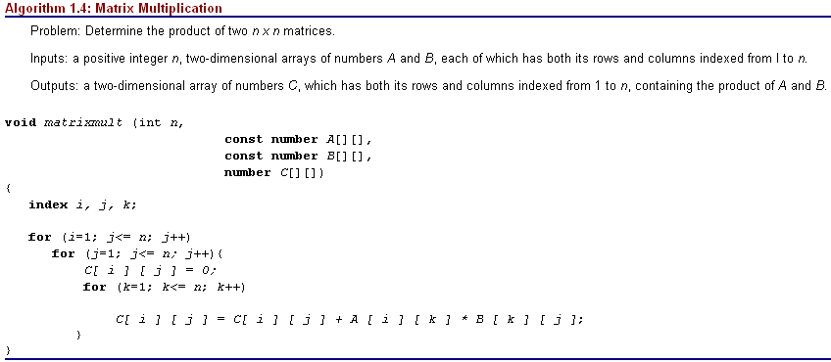
該演算法的時間複雜度為O(n³)，乘法運算比加法運算要來得多。
前例的乘法有8個，加法有4個。
然而，就系統執行的角度來說，乘法運算的複雜度遠超過加法運算，因此該演算法在實際執行的速度會更慢。

Slide 28
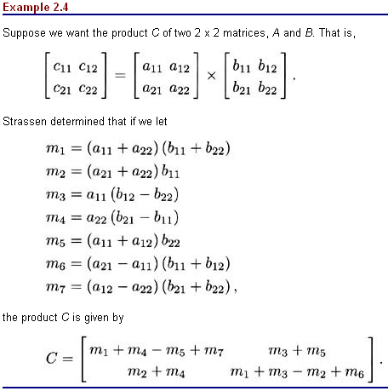
在1969年, Strassen 發表了一個時間複雜度較三次方演算法為佳 (time complexity is better than cubic)的演算法。
Strassen的方法需要 7 次乘法和 18 次的加/減法

Slide 29
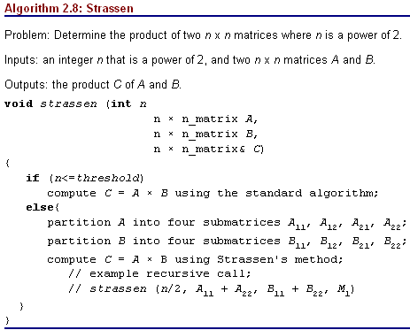
遞迴方程式為: T(n) = 7T(n/2) +cn²
由支配理論可以得知該遞迴方程式最後可以得到θ(n^{lg7})

Slide 30
何時不能使用 Divide-and-Conquer
在下列兩種情況，我們應免使用 Divide-and-Conquer:
一個大小為n的個體被分成兩個或更多個大小為接近n的個體.
一個大小為n的個體被分成n個大小為n/c的個體，其中c為常數.

Slide 31
有時，某些問題隨輸入範例的大小成指數成長是無法避免的。雖然此時Divide-and-Conquer無法獲致良好的執行效率，但仍可採用。
河內塔問題每呼叫一次就需搬動圓盤一次，當圓盤的個數 n 是64時，總共需要搬動圓盤 2⁶⁴-1次，因此演算法的複雜度等級 (order) 是 O(2^{n})
即: 河內塔問題的圓盤搬動次序是與 n 成指數關係
但是經過証明上述河內塔問題的演算法，已經是給定該問題的限制下最佳的演算法則了。

Slide 32
缺陷棋盤填滿演算法
缺陷棋盤填滿演算法使用分治策略解決缺陷棋盤填滿問題，使用三格骨牌填滿缺陷棋盤
以下我們先定義甚麼是棋盤、缺陷棋盤及三格骨牌
然後我們定義缺陷棋盤填滿問題
最後我們介紹缺陷棋盤填滿演算法

Slide 33
棋盤的定義
一個棋盤是一個 n x n方格(grid)，具有n²個單格(cell)，其中n≥2而且n是2的幂(a power a 2)
2x2
4x4
8x8

Slide 34
缺陷棋盤的定義
缺陷棋盤是有一單格(cell)無法使用的棋盤。
X
X
X
2x2
4x4
8x8

Slide 35
三格骨牌的定義
三格骨牌(Triomino)為一L型骨牌，可填滿一棋盤上的3個單格。
三格骨牌有4種方向。

Slide 36
缺陷棋盤填滿問題
放置(n² - 1)/3 個三格骨牌在n x n缺陷棋盤上，使得全部(n² – 1)個非缺陷單格都被填滿。
X
X
X
2x2
4x4
8x8

Slide 37
缺陷棋盤填滿演算法
Algorithm 缺陷棋盤填滿演算法
Input: n x n缺陷棋盤， n≥2而且n是2的幂
Output: 以三格骨牌填滿的n x n缺陷棋盤
步驟1: 若n=2，則旋轉一個三格骨牌直接填滿缺陷棋盤，回傳此2 x 2缺陷棋盤並結束。
步驟2: 將缺陷棋盤分為3個(n/2) x (n/2)棋盤及1個(n/2) x (n/2)缺陷棋盤，旋轉一個三格骨牌填滿3個棋盤中相鄰的單格，可使3個棋盤成為缺陷棋盤，我們可得4個(n/2) x (n/2)缺陷棋盤。
步驟3: 遞迴地使用缺陷棋盤填滿演算法以三格骨牌填滿步驟2的4個(n/2) x (n/2)缺陷棋盤，回傳原始n x n缺陷棋盤並結束。

Slide 38
缺陷棋盤填滿演算法實例
X
將8 x 8缺陷棋盤分割成4個更小的 4 x 4 棋盤。
其中1個為4 x 4缺陷棋盤，其他3個為一般 4 x 4 棋盤。

Slide 39
缺陷棋盤填滿演算法實例(續)
X
放置1個三格骨牌在3個4 x 4正常棋盤的相鄰單格，讓他們也變成缺陷棋盤。
再以遞迴方式填滿4個缺陷4 x 4棋盤。

Slide 40
缺陷棋盤填滿演算法實例(續)
以遞迴方式填滿右上角之缺陷4 x 4棋盤。
X
以遞迴方式填滿左上角之缺陷4 x 4棋盤….。

Slide 41
二維求秩演算法
二維求秩(2D rank finding)演算法使用分治策略解決二維求秩問題
以下我們先定義支配(dominate)及秩(rank)
然後我們定義二維求秩問題
最後我們介紹二維求秩演算法

Slide 42
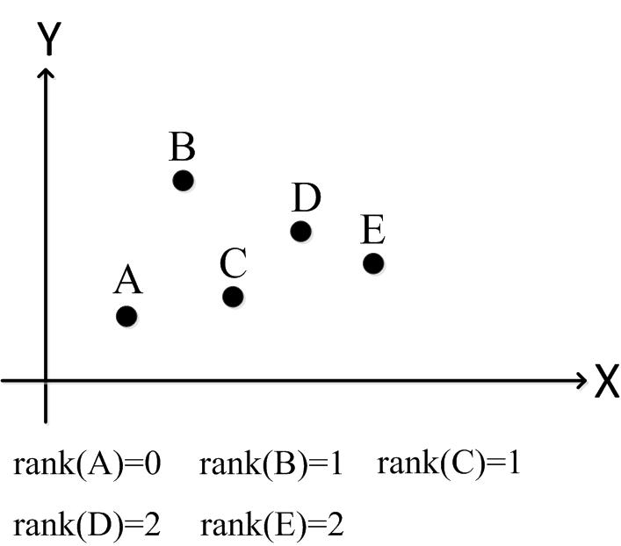
支配及秩的定義
令A = (a_{x}, a_{y}), B = (b_{x}, b_{y})為二維XY平面上的點，則我們說A支配(dominate)B(記為A⊃B)若且唯若 a_{x}> b_{x} 且 a_{y} > b_{y}。
給定一個由二維平面點所構成的集合S，點A之秩(rank)定義為集合S中有多少個點被A所支配。
E.G.: B⊃A, C⊃A, D⊃C, E⊃A
E.G.: rank(A)=0, rank(B)=1, rank(C)=1, rank(D)=2, rank(E)=2

Slide 43
二維求秩問題
給定一個由n個二維平面點所構成的集合S，求出S中所有點的秩。
可以用窮舉(exhaustive)演算法，比較所有的可能成對點，時間複雜度為O(n²)。

Slide 44
二維求秩演算法
Algorithm 二維求秩演算法
Input: n個二維平面點所構成的集合S，n≥1
Output: 集合S中所有點的秩(rank)
步驟1: 若n=1，則回傳S中唯一一個點的秩為0並結束。
步驟2: 找出所有點的X軸中位數(median)畫出垂直於X軸的直線L，將S中的點分為二個集合S_{L}與S_{R}。
步驟3: 遞迴地使用二維求秩演算法分別求出S_{L}與S_{R}中所有點的秩。
步驟4: 根據Y軸值排序所有在S(S=S_{L}∪S_{R})中的點，依序掃描所有點且求出每一個在S_{R}的點i，有多少S_{L}的點排在其後面(記為update_{i})，並將點i的秩加上update_{i}；最後回傳S中所有點的秩並結束。

Slide 45
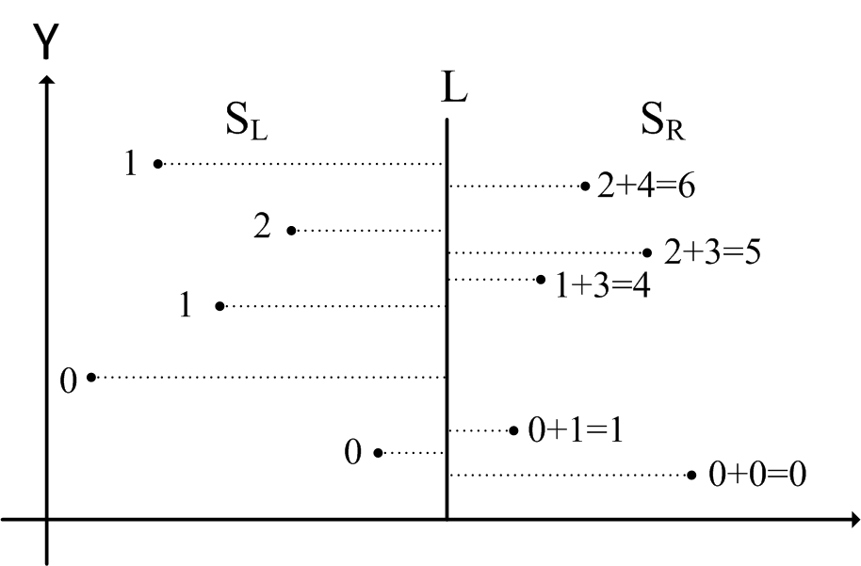
二維求秩演算法範例
假定給定平面上10個點，依其X軸中位數(median)畫出直線L將之分為二個集合S_{L}與S_{R}。下圖顯示S_{R}中所有點的秩的更新。

Slide 46
二維求秩演算法時間複雜度分析
步驟時間複雜度: 步驟2: c₁n log₂ n (排序) 步驟4: c₂n log₂ n (排序)
總時間複雜度:
T(n) = 2T(n/2) + c₁n log₂ n + c₂n log₂ n
= 2T(n/2) + cn log₂ n
= 2(2T(n/4)+c(n/2) log₂ (n/2))+ cn log₂ n
= 4T(n/4) + cn log₂ (n/2) + cn log₂ n
= nT(1) + cn(log₂ n + log₂ (n/2)+ log₂ (n/4) +…+ log₂ 2)
≤ nT(1) + cn (log₂ n (log₂ n+ log₂ 2))/2 (其中T(1)=1)
= O(n log₂log₂n)
Algorithm 二維求秩演算法
Input: n個二維平面點所構成的集合S，n≥1
Output: 集合S中所有點的秩(rank)
步驟1: 若n=1，則回傳S中唯一一個點的秩為0並結束。
步驟2: 找出所有點的X軸中位數(median)畫出垂直於X軸的直線L，將S中的點分為二個集合S_{L}與S_{R}。
步驟3: 遞迴地使用二維求秩演算法分別求出S_{L}與S_{R}中所有點的秩。
步驟4: 根據Y軸值排序所有在S(S=S_{L}∪S_{R})中的點，依序掃描所有點且求出每一個在S_{R}的點i有多少S_{L}的點排在其後面(記為update_{i})，並將點i的秩加上update_{i}；最後回傳S中所有點的秩並結束。

Slide 47
二維極大點演算法
二維極大點(2D maxima finding)演算法使用分治策略解決二維極大點問題
以下我們先定義支配(dominate)及極大點(maxima)
然後我們定義二維極大點問題
最後我們介紹二維極大點演算法

Slide 48
支配及極大點的定義
令A = (a_{x}, a_{y}), B = (b_{x}, b_{y})為二維XY平面上的點，則我們說A支配(dominate)B(記為A⊃B)若且唯若 a_{x}> b_{x} 且 a_{x} > b_{y}。
如果一個點不被任何其他點所支配，我們就稱此點不被支配(non-dominated)，或稱此點為極大點(maxima)。
極大點不只一個。

Slide 49
二維極大點問題
給定一個由n個二維平面點所構成的集合S，求出S中的極大點(maxima)。
可以用窮舉(exhaustive)演算法，比較所有的可能成對點，其時間複雜度為O(n²)。

Slide 50
二維極大點演算法
Algorithm 二維極大點演算法
Input: n個二維平面點所構成的集合S，n≥1
Output: 集合S中所有的極大點(maxima)
步驟1: 若n=1，則回傳S中唯一一個點為極大點並結束。
步驟2: 找出所有點的X軸中位數(median)畫出垂直於X軸的直線L，將S中的點分為二個集合S_{L}與S_{R}。
步驟3: 遞迴地使用二維極大點演算法分別求出S_{L}與S_{R}中所有的極大點。
步驟4: 在S_{R}的極大點中找出最大的Y軸值y*。 對每個在S_{L}中的極大點，如果該點的Y軸值小於y*，則標示該點為不是極大點。回傳S_{R}中的極大點和S_{L}中未被標示的極大點。

Slide 51
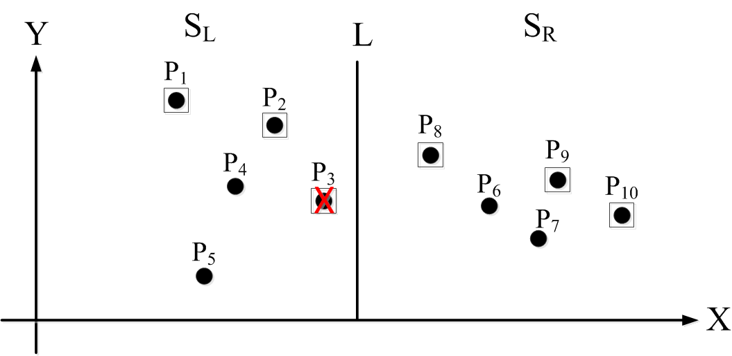
二維極大點演算法範例
假定給定平面上10個點，依其X軸中位數(median)畫出直線L將之分為二個集合S_{L}與S_{R}。下圖顯示S_{L}中極大點的更新。

Slide 52
二維極大點演算法時間複雜度分析
步驟時間複雜度: 步驟2: c₁n log₂ n (排序) 步驟4: c₂n (依序檢查)
總時間複雜度:
T(n) = 2T(n/2) + c₁n log₂ n + c₂n
= 2T(n/2) + cn log₂ n
= 2(2T(n/4)+c(n/2) log₂ (n/2))+ cn log₂ n
= 4T(n/4) + cn log₂ (n/2) + cn log₂ n
= nT(1) + cn(log₂ n + log₂ (n/2)+ log₂ (n/4) +…+ log₂ 2)
= nT(1) + cn (log₂ n (log₂ n+ log₂ 2))/2 (其中T(1)=1)
= O(n log₂n*log₂n)
Algorithm 二維極大點演算法
Input: n個二維平面點所構成的集合S，n≥1
Output: 集合S中所有的極大點(maxima)
步驟1: 若n=1，則回傳S中唯一一個點為極大點並結束。
步驟2: 找出所有點的X軸中位數(median)畫出垂直於X軸的直線L，將S中的點分為二個集合S_{L}與S_{R}。
步驟3: 遞迴地使用二維極大點演算法分別求出S_{L}與S_{R}中所有的極大點。
步驟4: 在S_{R}的極大點中找出最大的Y軸值y*。 對每個在S_{L}中的極大點，如果該點的Y軸值小於y*，則標示該點為不是極大點。回傳S_{R}中的極大點和S_{L}中未被標示的極大點。

Slide 53

$$\begin{matrix}T(n)=2T(\frac{n}{2})+cn\log_{2}n \\ =2^{2}T(\frac{n}{2^{2}})+cn\log_{2}n+cn\log_{2}\frac{n}{2} \\ =... \\ =2^{k}T(\frac{n}{2^{k}})+cn\log_{2}n+cn\log_{2}\frac{n}{2}+...+cn\log_{2}\frac{n}{2^{\left(k−1\right)}} \\ \left.=2^{k}T(\frac{n}{2^{k}})+cn(\log_{2}n+(k−1)\log_{2}n−(1+2+...+(k−1))\right) \\ \left.=2^{k}T(\frac{n}{2^{k}})+cn(k\log_{2}n−\frac{\left(k−1)(k−1+1\right)}{2}\right) \\ \left.=2^{k}T(\frac{n}{2^{k}})+cn(k\log_{2}n−\frac{\left(k−1)k\right.}{2}\right) \\ \left.=2^{k}T(\frac{n}{2^{k}})+cn(k\log_{2}n−\frac{\left(k−1\right)}{2}\log_{2}n\right) \\ \left.=2^{k}T(\frac{n}{2^{k}})+cn\log_{2}n(k−\frac{\left(k−1\right)}{2}\right) \\ =2^{k}T(\frac{n}{2^{k}})+cn\log_{2}n\frac{\left(k+1\right)}{2} \\ =nT(1)+cn\log_{2}n\frac{\left(\log_{2}n+\log_{2}2\right)}{2}\end{matrix}$$

Slide 54
二維極大點演算法時間複雜度分析(續)
步驟時間複雜度: 步驟2: c₁n (以刪尋演算法求中位數) 步驟4: c₂n (依序檢查)
總時間複雜度:
T(n) = 2T(n/2) + c₁n + c₂n
= 2T(n/2) + cn
= 2(2T(n/4)+c(n/2))+ cn
= 4T(n/4) + cn + cn
= nT(1) + cn+cn+…+cn (其中總共log₂ n個cn)
= nT(1) + cn log₂ n (其中T(1)=1)
= O(n log₂ n)
Algorithm 二維極大點演算法
Input: n個二維平面點所構成的集合S，n≥1
Output: 集合S中所有的極大點(maxima)
步驟1: 若n=1，則回傳S中唯一一個點為極大點並結束。
步驟2: 找出所有點的X軸中位數(median)畫出垂直於X軸的直線L，將S中的點分為二個集合S_{L}與S_{R}。
步驟3: 遞迴地使用二維極大點演算法分別求出S_{L}與S_{R}中所有的極大點。
步驟4: 在S_{R}的極大點中找出最大的Y軸值y*。 對每個在S_{L}中的極大點，如果該點的Y軸值小於y*，則標示該點為不是極大點。回傳S_{R}中的極大點和S_{L}中未被標示的極大點。

Slide 55
最近二維點對演算法
最近二維點對(closest pair of 2D points) 演算法使用分治策略解決最近二維點對問題
以下我們先定義最近二維點對問題
然後我們介紹最近二維點對演算法

Slide 56
最近二維點對問題
給定n個二維平面點，找出其中距離最近的二個點的距離。
可以用窮舉(exhaustive)演算法，比較所有的成對點，其時間複雜度為O(n²)。

Slide 57
最近二維點對演算法
Algorithm 最近二維點對演算法
Input: n個二維平面點所構成的集合S，n≥2
Output: 集合S中距離最近的二個點的距離d
步驟1: 根據X軸值與Y軸值來事先排序S中的點。
步驟2: 若n=2，則回傳S中二點的距離d並結束。
步驟3: 找出所有點的X軸中位數(median) m 畫出垂直於X軸的直線L，將S中的點分為二個集合S_{L}與S_{R}。
步驟4: 遞迴地使用二維點對演算法分別求出S_{L}與S_{R}中最近二維點對的距離d_{L}與d_{R}，且令 d = min(d_{L}, d_{R})。

Slide 58
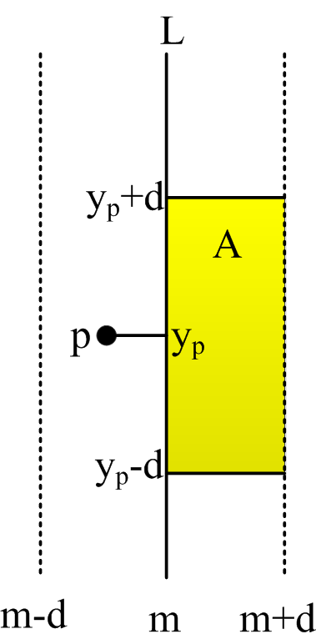
最近二維點對演算法(續)
步驟5: 將X軸值介於m-d與m+d的所有點的Y軸值投射至直線L上。針對於每個X軸值落在範圍介於m-d與m之間的點p，以y_{p}記錄其Y軸值，並尋找所有X軸值落在範圍介於m與m+d之間，且Y軸值介於y_{P}+d 與 y_{P}-d之間的所有點，若存在一點與p之距離為小於d的d’，則令d=d’。回傳d並結束執行。

Slide 59
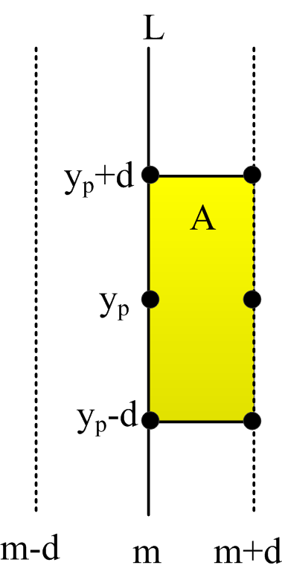
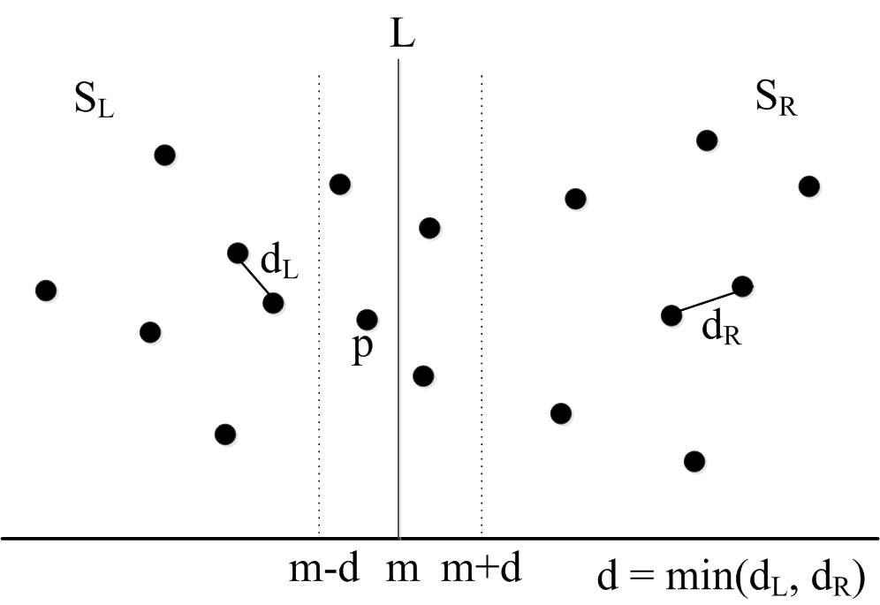
最近二維點對演算法執行說明

Slide 60
最近二維點對演算法時間複雜度分析
Algorithm 最近二維點對演算法
Input: n個二維平面點所構成的集合S，n≥2
Output: 集合S中距離最近的二個點的距離d
步驟1: 根據X軸值與Y軸值來事先排序S中的點。
步驟2: 若n=2，則回傳S中二點的距離d並結束。
步驟3: 找出所有點的X軸中位數(median)m畫出垂直於X軸的直線L，將S中的點分為二個集合S_{L}與S_{R}。
步驟4: 遞迴地使用二維點對演算法分別求出S_{L}與S_{R}中最近二維點對的距離d_{L}與d_{R}，且令 d = min(d_{L}, d_{R})。
步驟5: 將X軸值介於m-d與m+d的所有點的Y軸值投射至直線L上。針對於每個X軸值落在範圍介於m-d與m之間的點p，以y_{p}記錄其Y軸值，並尋找所有X軸值落在範圍介於m與m+d之間，且Y軸值介於y_{P}+d 與 y_{P}-d之間的所有點，若存在一點與p之距離為小於d的d’，則令d=d’。回傳d並結束執行。
步驟時間複雜度:
步驟 1: c₁n log₂ n (事先排序)
步驟 2~5:
T’(n) = c₂n log₂ n
總時間複雜度:
T(n) = c₁n log₂ n + c₂n log₂ n = O(n log₂ n)

Slide 61
刪尋演算法基本概念

Slide 62
刪尋解題策略
刪尋(prune-and-search)解題策略使用多次迭代(iteration)解決問題。
在每次迭代都刪除(prune)輸入資料的一部份(假設為f部份, 0<f<1)，而後採用相同的演算法遞迴地(recursively)從剩餘資料中搜尋(search)出解答。
而經過幾次迭代後，輸入資料的規模將會小到足以讓問題使用常數時間複雜度直接解決。

Slide 63
使用刪尋解題策略的演算法
二元搜尋演算法
選取與中位數演算法
限制的一圓心演算法
簡化的二變數線性規劃演算法

Slide 64
一般刪尋演算法時間複雜度
假設輸入規模為n，而刪尋演算法每次迭代都刪除(prune)輸入資料的f 部份(0<f<1)，若在每次迭代執行所需的時間複雜度為cn^{k}=O(n^{k}), k >0，則在最差狀況下刪尋演算法的時間複雜度T(n)為:
T(n) = T((1−f ) n) + cn^{k}

Slide 65
一般刪尋演算法時間複雜度(續)
We have
T(n) ≤ T((1 − f ) n) + cn^{k} for sufficiently large n.
≤ T((1 − f )²n) + cn^{k} + c(1 − f )^{k}n^{k}

≤ c’+ cn^{k} + c(1 − f )^{k}n^{k} + c(1 − f )^{2k}n^{k} + ... + c(1 − f )^{pk}n^{k}
= c’+ cn^{k}(1 + (1 − f )^{k} + (1 − f )^{2k} + ... + (1 − f ) ^{pk}).
Since 1 − f < 1, as n → ∞,
T(n) = O(n^{k})
Thus, the time-complexity of the whole prune-and-search process is of the same order as the time-complexity in each iteration.

Slide 66
二元搜尋演算法
給定一個已依由小到大順序排列的數值陣列A，假設我們要在索引 l 與 索引 r 之間找出目標數值t的索引，則我們可以使用二元搜尋(binary search)演算法採用刪尋策略來有效率地進行這項工作。

Slide 67
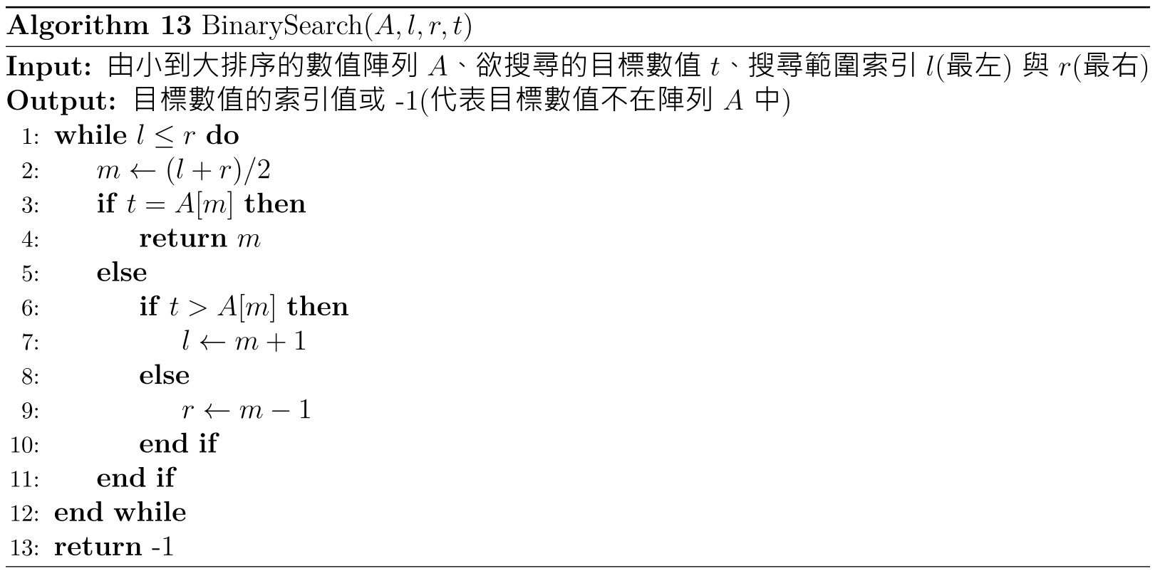
二元搜尋演算法(續)

Slide 68
二元搜尋演算法範例
已排序好的陣列A: (搜尋 43)
索引: -1 0 1 2 3 4 5 6
數值: 2 8 11 27 38 43 52
(搜尋43)
迭代1 l m↑ r
迭代2 l m↑ r
(傳回索引5)
(搜尋1)
迭代1 l m↑ r
迭代2 l m↑ r
迭代3 l,r,m
迭代4 r l (因r<l，故傳回索引-1代表t不在陣列中)

Slide 69
二元搜尋演算法 是刪尋還是分治演算法?
二元搜尋演算法可視為刪尋(prune-and-search)演算法。在每一個迭代的比較之後，會有一半的資料被刪除(prune away )。
二元搜尋演算法亦可視為分治(divide-and-conquer)演算法的一個特例。在每一次分割之後，一個分割可能存在解答，另一個分割一定不存在解答。並且不需要做合併的動作。

Slide 70
二元搜尋演算法時間複雜度分析
假設搜尋範圍內有n個元素，則時間複雜度T(n)為:
T(n) = T(n/2)+1
= T(n/4)+1+1
:
=T(n/2^{k})+k*1
令n/2^{k}=1 ，則n = 2^{k} 且k=log₂ n, 我們可得
T(n) = T(1)+k
= 1+k
= O(log₂ n)

Slide 71
選取與中位數演算法
給定一個擁有n個元素的集合S，選取問題 (selection problem)欲尋找S中第k小的元素。
給定一個擁有n個元素的集合S，中位數(median) 問題欲尋找S中第 小的元素。
最直接的演算法:
步驟1: 將n個元素依由小而大排序
步驟2: 從排序好的元素中找出第k個或第 個元素
時間複雜度: O(n log₂ n)

Slide 72
以刪尋策略解決選取問題
令S={a₁, a₂, …, a_{n}}
找出 p ∈ S, 用 p 將 S 分割成 3 個子集合 S₁ , S₂ , S₃:
S₁={ a_{i} | a_{i} < p , 1 ≤ i ≤ n}
S₂={ a_{i} | a_{i} = p , 1 ≤ i ≤ n}
S₃={ a_{i} | a_{i} > p , 1 ≤ i ≤ n}
若 |S₁| > k ，代表第k小的元素在S₁中，我們可刪除S₂和S₃。
否則，若 |S₁| + |S₂| > k，則 p 就是 S 中第 k 小的元素。
否則，代表第 k 小的元素是S₃中第(k - |S₁| - |S₂|)小的元素，我們可刪除S₁和S₂。

Slide 73
以刪尋策略解決選取問題(續)
Q: 如何選擇 p?
A: 中位數的中位數
How: 將n個元素分割成⎡n/5⎤個大小為5的子集合，找出每個子集合的中位數，然後再找出這些中位數的中位數。
問題: 為什麼選擇子集合的大小為5?3可以嗎?4可以嗎?6可以嗎?
針對每一個大小為5的子集合，直接將其元素由小到大排列並找出其中位數。
S中至少有1/4的元素小於或等於p (S₁至少有1/4的元素)
p
再找出中位數的中位數p
S中至少有1/4的元素大於或等於p (S₃至少有1/4的元素)

Slide 74
刪尋選取演算法
Algorithm 刪尋選取演算法
Input: 一個有n個元素的集合S，以及整數k。
Output: 集合S內第k小的元素。
步驟1: 將S分割為⎡n/5⎤個大小為5的子集合。若n不能被5整除的話則在最後一個子集合內增加值為∞的元素，使其補滿5個元素。
步驟2: 直接排序每個子集合內的元素。
步驟3: 從每個子集合內找出中位數，再遞迴地從找出的中位數中找出中位數(也就是找出所有子集合中位數的中位數)，令其為p。

Slide 75
刪尋選取演算法(續)
步驟4: 將S分成 S₁, S₂, S₃三個子集合，每個子集合分別包含小於、等於、大於p的元素。
步驟5: 若 |S₁|≥ k, 則捨棄 S₂ 與 S₃ 並且在下一次迭代中從S₁ 內找出第k小的元素為輸出(令S=S₁；跳回步驟1)；否則，若|S₁| + |S₂|≥ k 則輸出p為S內第K小的元素; 否則，令 k′ = k - |S₁| - |S₂|，在下一次的迭代中從S₃ 找出第 k’ 小的元素為輸出(令S=S₃；k=k’；跳回步驟1) 。

Slide 76
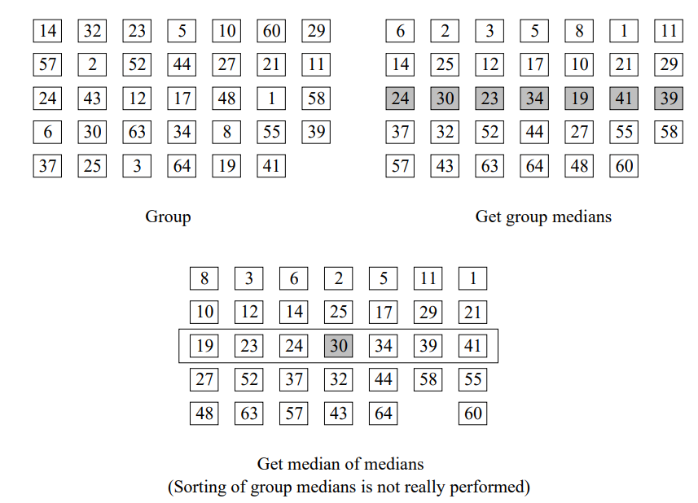

Slide 77
刪尋選取演算法時間複雜度分析
一次的迭代至少可以刪除n/4個元素，剩餘的3n/4個元素，可以在步驟5遞迴地處理。
步驟3以遞迴的方式找出⎡n/5⎤個中位數的中位數。
步驟時間複雜度:
步驟1: O(n)
步驟2: O(n)
步驟3: T(n/5)
步驟4: O(n)
步驟5: T(3n/4)
總時間複雜度: T(n) = T(3n/4)+T(n/5)+cn

Slide 78
刪尋選取演算法時間複雜度分析(續)
令 T(n) = a₀ + a₁n + a₂n² + … , a₁ ≠ 0
T(3n/4) = a₀ + (3/4)a₁n + (9/16)a₂n² + …
T(n/5) = a₀ + (1/5)a₁n + (1/25)a₂n² + …
T(3n/4 + n/5) = T(19n/20) = a₀ + (19/20)a₁n + (361/400)a₂n² + …
T(3n/4) + T(n/5) ≤ a₀ + T(19n/20)
⇒ T(n) ≤ c’n + T(19n/20)
≤ c’n + (19/20)c’n +T((19/20)²n)
…
≤ c’n + (19/20)c’n + (19/20)²c’n + … +(19/20)^{p}c’n + T((19/20)^{p+1}n)+(19/20)^{p+1}
n≤ 1 ≤ (19/20)^{p}n
⇒ T(n) = ≤ 20 cn + c ’’ = O(n)
等比級數公式

Slide 79
限制的一圓心演算法

Slide 80
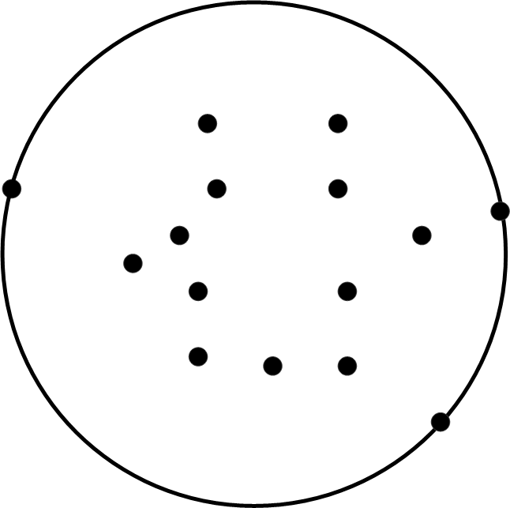
一圓心問題
一圓心問題(1-center problem):
給定n個平面點，找出一個最小可覆蓋此n個點的圓。

Slide 81
一圓心問題(續)
基本暴力(brute force)法: 列出每一個可能的候選圓並檢查其是否能夠覆蓋所有的點:
任取三點做圓: 時間複雜度O(n³)
任取二點為直徑做圓: 時間時間複雜度O(n²)
針對一個候選圓檢查是否能夠覆蓋所有的點: O(n)
總時間複雜度: O(n⁴)

Slide 82
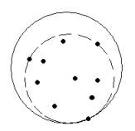
首先先確定如何決定一個圓。
一個圓跟點的情形有三種
第一種是有點落在圓外，這種圓不合乎題目的要求，因此不考慮。
第二種是所有的點都在圓的內部，圓周上沒有點，這種圓可以再縮小，也不是我們要的答案。
最後一種是所有點都在圓的內部，且有點在圓周上，這又可分成三種情況:
恰有一點在圓周上：這種圓很明顯的可以再縮小，不考慮。

Slide 83
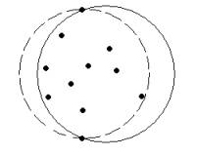
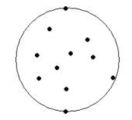
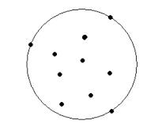
恰有兩點在圓周上：左圖在圓周上的點不為圓的直徑，可以找到一個更小的圓，此種圓不考慮。右圖在圓周上的兩個點恰好可決定一直徑，此圓無法再縮小，是我們必須考慮的圓。
有三點以上落在圓周上：三點可決定一圓，也是必須考慮的例子。超過三點只須任取三點，即可找出此圓。

Slide 84
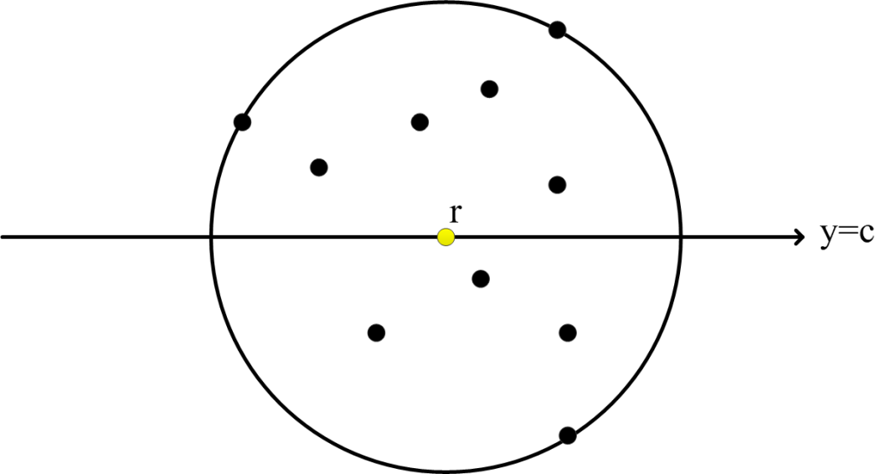
限制的一圓心問題
限制的一圓心問題(constrained 1-center problem):
給定n個平面點，找出一個最小可覆蓋此n個點的圓，但是限制圓心r必須座落在y=c(例如y=0)的直線上。

Slide 85
限制的一圓心演算法
Algorithm 限制的一圓心演算法
Input: n個平面點p₁, p₂, …, p_{n}與直線y = c
Output: 圓心在y=c上可覆蓋p₁, p₂, …, p_{n}的最小圓
步驟1: 若n≤2，則直接找出圓。
步驟2: 若n為偶數，則形成⎡n/2⎤個點對(p₁, p₂), …,(p_{n-1}, p_{n})；反之，若n為奇數，則形成⎡n/2⎤個點對(p₁, p₂), …, (p_{n-2}, p_{n-1}), (p_{n}, p₁)。
步驟3: 對於每一點對(p_{i}, p_{i+1})，做出其中垂線L_{ij}，交於直線y=c，以找出一個在直線y=c上的等距點q_{i,i+1}，使得d(p_{i}, q_{i,i+1})= d(p_{i+1}, q_{i,i+1})，其中d(p, q)代表點p與點q的距離。
p_{i}
L_{ij}
p_{i+1}
y = c
q_{i,i+1}

Slide 86
步驟4: 找出所有等距點的X座標值的中位數x_{m}，令對應的等距點為q_{m}=(x_{m}, c)。
步驟5: 以q_{m}來評估最佳解圓心q*在y=c的位置: 計算每個p_{i}與點q_{m}的距離，並令p_{j}為距q_{m}最遠的點。令q_{j}表示p_{j} 在直線 y=c上的投影點，若 q_{j} 落在q_{m}左側(右側)，則最佳解圓心q* 亦必定會落在q_{m}的左側(右側)。
步驟6: 若q*落在q_{m}的左側，則針對每個X軸值大於x_{m}的等距點q_{i,i+1}，刪除其對應點p_{i}與p_{i+1}中靠q_{m}較近的點;反之，若q*落在q_{m}的右側，則針對每個X軸值小於x_{m}的等距點q_{i,i+1}，刪除其對應點p_{i}與p_{i+1}中靠q_{m}較近的點。
步驟7: 跳到步驟1繼續執行。
L_{ij}
p_{j}
p_{i}
p_{i+1}
q*
y = c
q_{i,i+1}
q_{m}=(x_{m}, c)
q_{j}

Slide 87
限制的一圓心演算法時間複雜度分析
限制的一圓心演算法使用刪尋策略解決問題，在每個迭代均刪除一部份輸入資料。由於每個迭代均有⎡n/4⎤個等距點在q_{m}的左方(或右方)，故演算法每次迭代均可刪除⎡n/4⎤個點。
由於步驟2-6的時間複雜度均為O(n)，根據前述「一般刪尋演算法時間複雜度」的說明，限制的一圓心演算法的時間複雜度為 T(n)=T(3n/4)+cn=O(n)

Slide 88
簡化的二變數線性規劃演算法

Slide 89
線性規劃或線性最佳化問題
線性規劃(linear programming)或 線性最佳化(linear optimization)問題:
欲最大化或最小化目標函數:
限制條件(限制式)為:

Slide 90
二變數線性規劃範例

Slide 91
線性規劃或線性最佳化(續)
線性規劃 (linear programming, LP)問題: 目標函數(objective function)和限制條件(constraints)都是線性(變數都是一次方)的最佳化(optimization)問題。是多項式時間複雜度(polynomial time complexity)問題。
要求所有變數都限定為整數的線性規劃問題叫做整數線性規劃 (integer linear programming, ILP)或整數規劃(integer programming, IP)問題。是NP困難(NP-hard)問題。
0/1 整數規劃(0/1 integer linear programming, 0/1 ILP)是整數線性規劃的特殊情況，要求所有的變數都要是0或1。是NP困難(NP-hard)問題。

Slide 92
著名的線性規劃演算法
1947: 單形演算法(simplex alg.): George Dantzig, O(2^{n}), n為限制式的個數
1975: 諾貝爾經濟獎: L. V. Kantorovich 和 T. C. Koopmans (基於線性規劃的「資源最佳分配理論」)
1979: 橢球演算法(ellipsoid alg.): Leonid Khachiyan, 第一個最差狀況時間複雜度為多項式的線性規劃演算法, O(n⁶L² ⋅ log L ⋅ log log L), L為輸入的位元數。但是這個演算法實際使用時效能並不好。
1984: 投射演算法(projective alg.): N. Karmarkar, O(n^{3.5}L² ⋅ log L ⋅ log log L)

Slide 93
簡化的二變數線性規劃問題
簡化的二變數線性規劃(simplified two-variable linear programming)問題:
給定n個限制條件，其中第i個限制條件為: y ≥ k_{i}x + t_{i}, i = 1, 2, …, n
(k_{i}為斜率，t_{i}為y截距)
欲最小化目標函數y

Slide 94
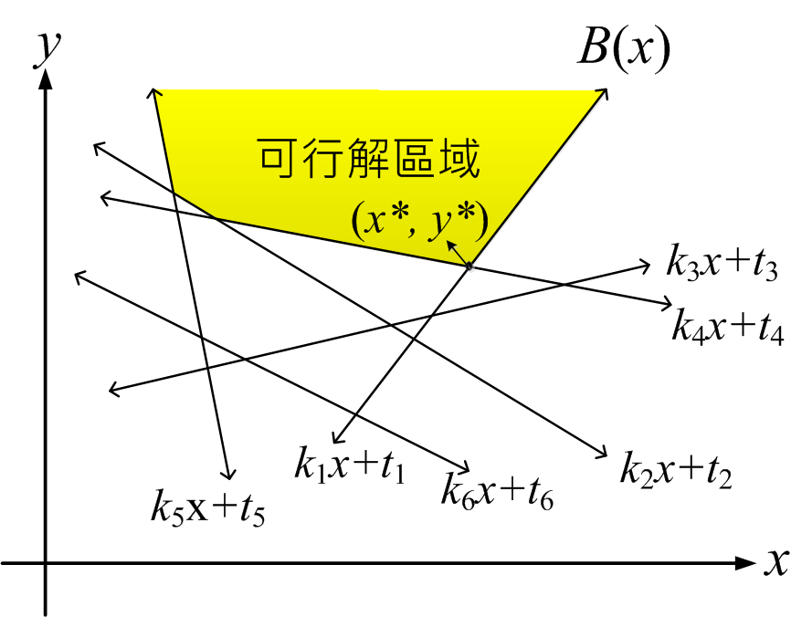
簡化的二變數線性規劃問題範例
給定n(n=6)個限制條件，欲最小化目標函數y
可行解區域之邊界(boundary)函數B(x):
B(x) =
最佳解(x*, y*):
y*=B(x*) = B(x)

Slide 95
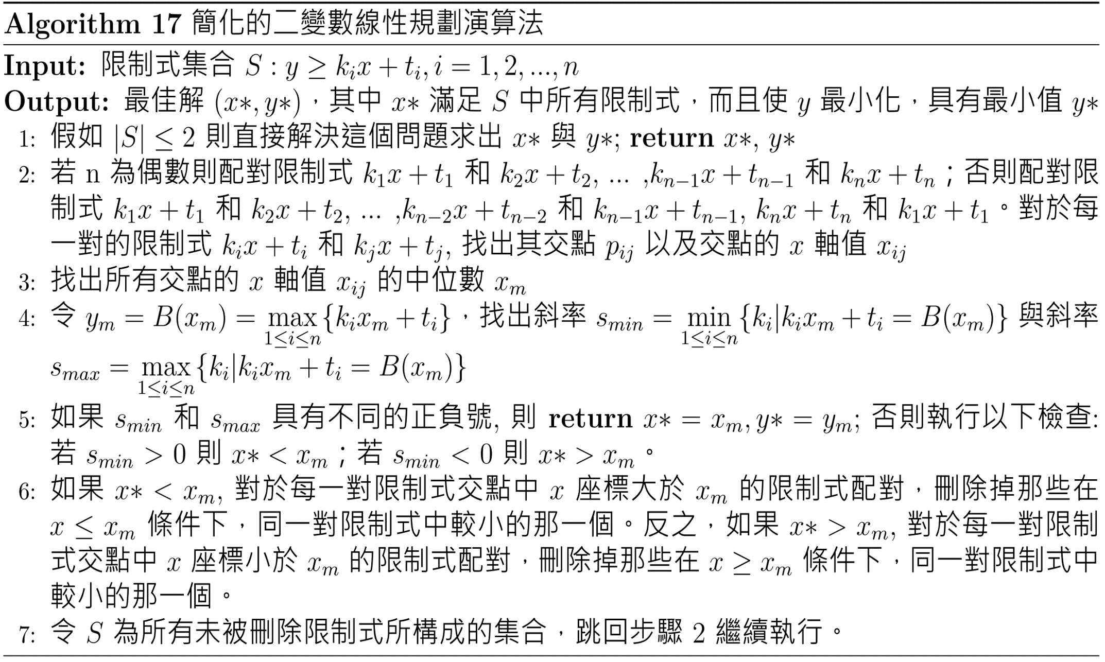
簡化的二變數線性規劃演算法

Slide 96
簡化的二變數線性規劃演算法說明
步驟2總共產生⎡n/2⎤對限制式
步驟4產生邊界函數值y_{m}=B(x_{m})的限制式可能為一個、兩個或兩個以上。但是不管有幾個限制式，在步驟5中，我們只要找出限制式中最大的斜率s_{max}與最小的斜率s_{min}就可以判斷x_{m}與x*的關係
步驟6刪除⎡n/4⎤對限制式中的一個限制式，總計刪除⎡n/4⎤個限制式

Slide 97
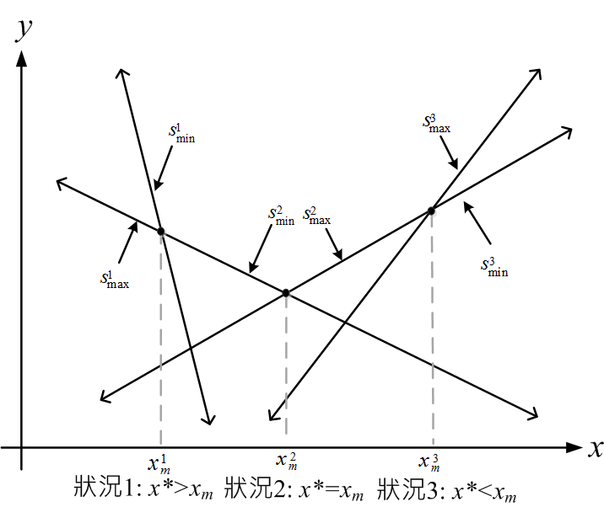
x_{m}與x*的關係
如果S_{min}和S_{max}具有不同的正負號則 return x*=x_{m}, y*=y_{m}
否則
如果 S_{min}>0 則 x* < x_{m}
如果 S_{min}<0 則 x* > x_{m}
假設x_{m}是成對方程式交點x座標中位數， x*是最佳解x座標
Q: x*<x_{m}? 或 x*=x_{m}? 或 x*>x_{m}?

Slide 98
限制式刪除範例
如左圖，因為x*>x_{m}=x₁₂ ，而且限制式k₅x + t₅和k₆x + t₆交點的x座標x₅₆是小於x_{m} ，因此我們可以刪除限制式k₅x + t₅。
這是因為當x>x₅₆時，k₅x + t₅ < k₆x + t₆，這代表當x=x*>x_{m}時，k₅x + t₅不可能是boundary function。
因此可以刪除條件式 k₅x + t₅(一對限制式中的一個)

Slide 99
簡化的二變數線性規劃演算法時間複雜度分析
因為在每個迭代中，總是有限制式配對中的一個限制式會被刪除，因為總共有 ⎡n/2⎤對限制式，因此有⎡n/4⎤個限制式在每一次的迭代中被刪除。
時間複雜度:
T(n) = T(3n/4)+cn = O(n)

